Slide 1

СИСТЕМНАЯ ПОДГОТОВКА К ВСОШ Гулов Артем Петрович
к. пед. н., доцент МГИМО МИД России, учитель высшей категории, методист ГАОУ ДПО «Центр педагогического мастерства» г. Москва, тренер команды г. Москва по подготовке к Всероссийской олимпиаде школьников в 2017–2022 гг., учитель-наставник абсолютных победителей (2015, 2016 и 2019 гг.), а также победителей и призеров заключительных этапов Всероссийских олимпиад школьников (2014–2022 гг.)

Slide 2

Информация
Вопросы?
gulov@tea4er.org

Slide 3
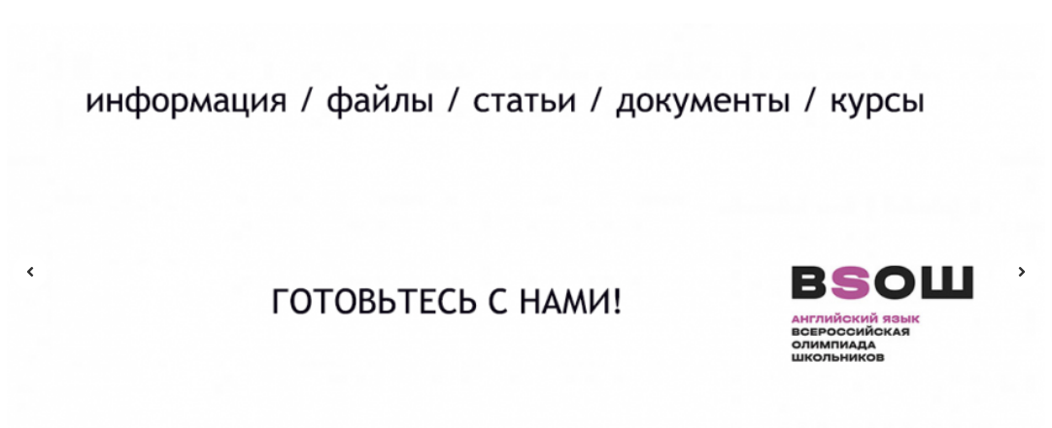
Информация
tea4er.com

Slide 4
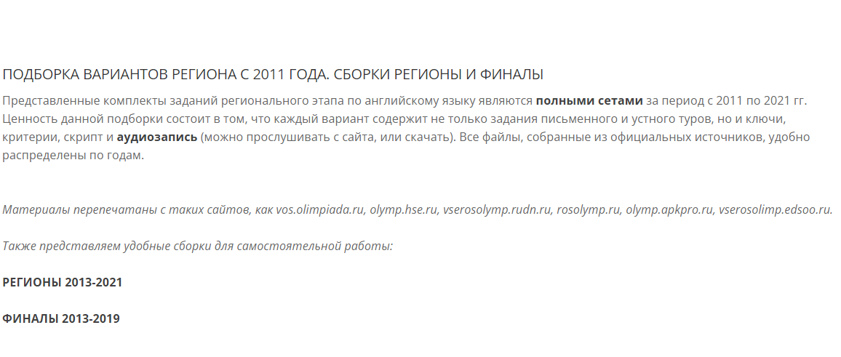
tea4er.com

Slide 5
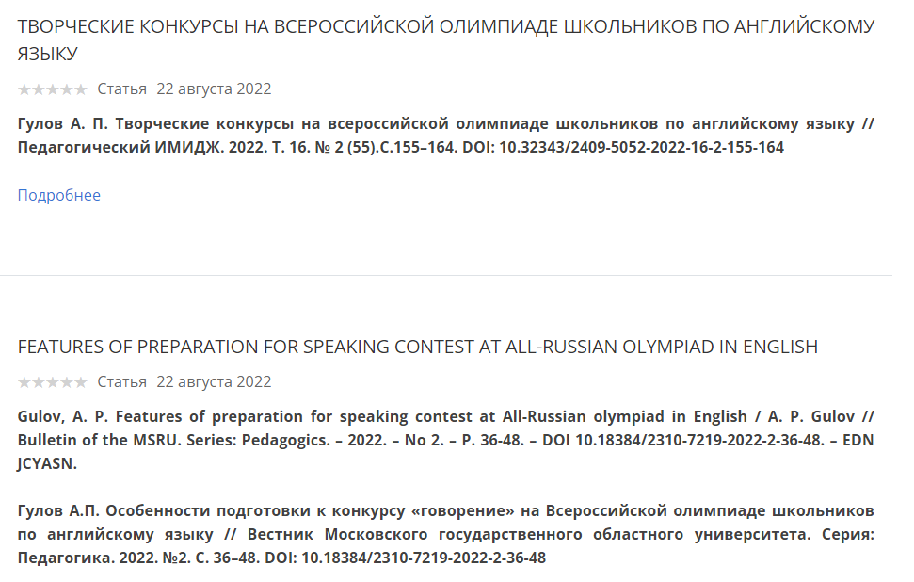
Статьи tea4er.com

Slide 6
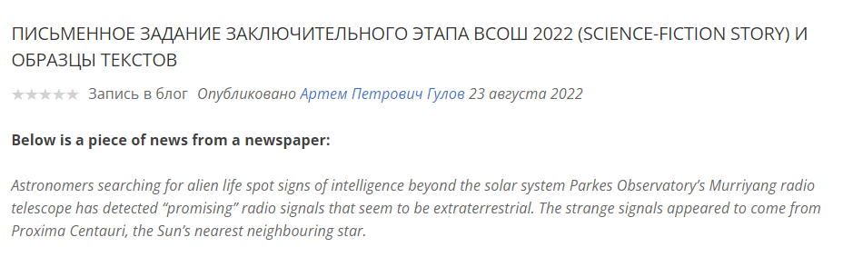
Тексты tea4er.com

Slide 7
Сайты
https://vserosolimp.edsoo.ru/anglyaz#!/tab/468965254-2
https://vos.olimpiada.ru/engl/2021_2022

Slide 8

Пособия

Slide 9



Пособия
https://titul.online/all-books
https://www.titul.ru/catalog/8/wares

Slide 10
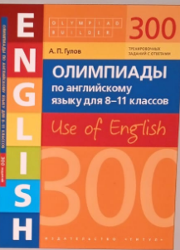
Новинки
Методические основы подготовки к Всероссийской олимпиаде школьников по английскому языку FREE

Slide 11
Пособия
Концептуальные особенности содержания олимпиадных заданий и принципов подготовки к олимпиаде
Профессиональные особенности педагогической деятельности в рамках подготовки к олимпиаде
Базовые принципы подготовки к олимпиаде
Принципы подготовки к конкурсам продуктивных видов речевой деятельности

Slide 12
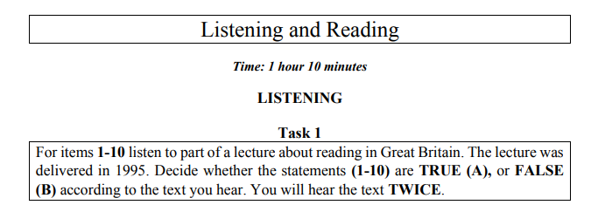
Финал-2022

Slide 13
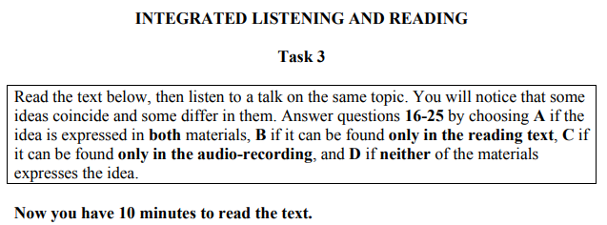
Финал-2022

Slide 14
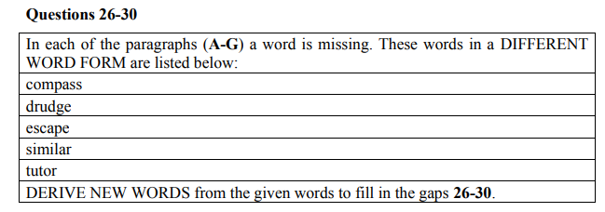
Финал-2022

Slide 15
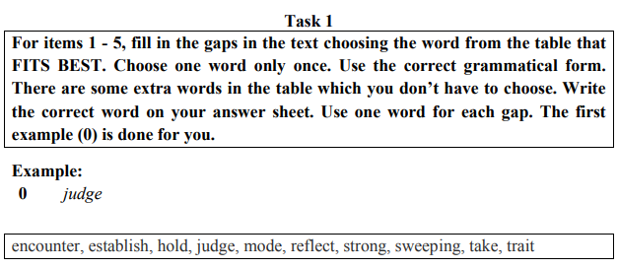
Финал-2022

Slide 16
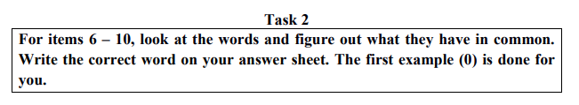
Финал-2022
0. The U.S. flag, Hollywood, the night sky – they all have … STARS
6. An airplane, a tuxedo, comet – they all have …
7. A battery, an ocean, electricity - they all have …
8. Eyeglasses, a bed, a picture – they all have…
9. A pair of jeans, a pool table, a catcher’s mitt – they all have …
10. A pen, a newspaper, a squid - they all contain …
6 TAIL 7 CURRENT 8 FRAME 9 POCKET 10 INK

Slide 17
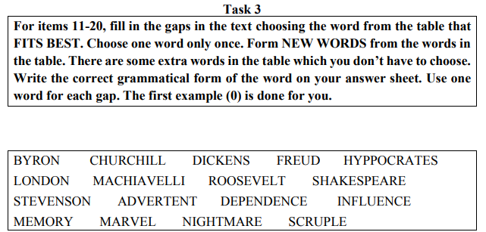
Финал-2022
Byronic/ Byronian/ Byronean/ Byroneal/ Byronial/ Byronesque

Slide 18
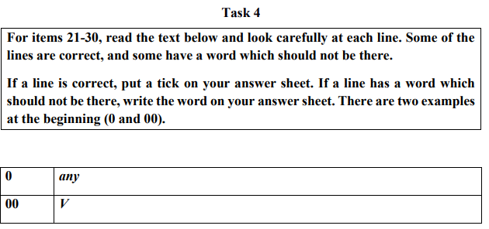
Финал-2022

Slide 19
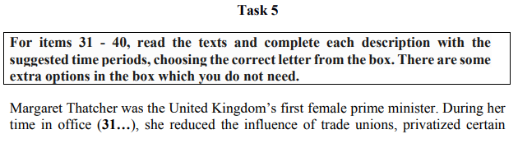
Финал-2022

Slide 20

Курсы / новости / материалы
https://vk.com/climbolympus

Slide 21
Вопросы

Slide 22

Наши социальные сети

